Slide 1
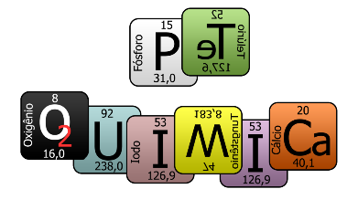
Segurança no Laboratório
Universidade Federal do Ceará
Centro de Ciências
Departamento de Química Analítica e Físico Química (DQAFQ)
Como sobreviver nas aulas práticas de geral I e II?
Ana Clara Correia Aragão
Pabllo Abreu Alves

Slide 2
Será que tem algo errado?

Slide 3
Regras básicas de Segurança Laboratorial
Antes de iniciar qualquer trabalho laboratorial deve-se:
entender a prática que irá realizar,
certificar-se que o ambiente esteja limpo, claro e com boa ventilação,
identificar os possíveis riscos dos reagentes a serem utilizados,
ficar atento às instruções do professor e técnico responsável pelo laboratório.
Ter plena consciência que erros causados por negligência e desatenção implicarão individual e/ou coletivamente para a boa realização da atividade

Slide 4
Cuidados básicos de Segurança
Procure entender as placas de sinalização dentro do laboratório: devido ao perigo causado por certas substâncias e no manuseio delas em algumas práticas, é preciso estar atento a estas placas:
Não se deve trabalhar sozinho no laboratório
Quem tem cabelos longos deve amarrá-los
Não fumar ou comer no laboratório
Estudar as propriedades físicas e tóxicas dos reagentes
Não retornar reagentes aos frascos originais

Slide 5
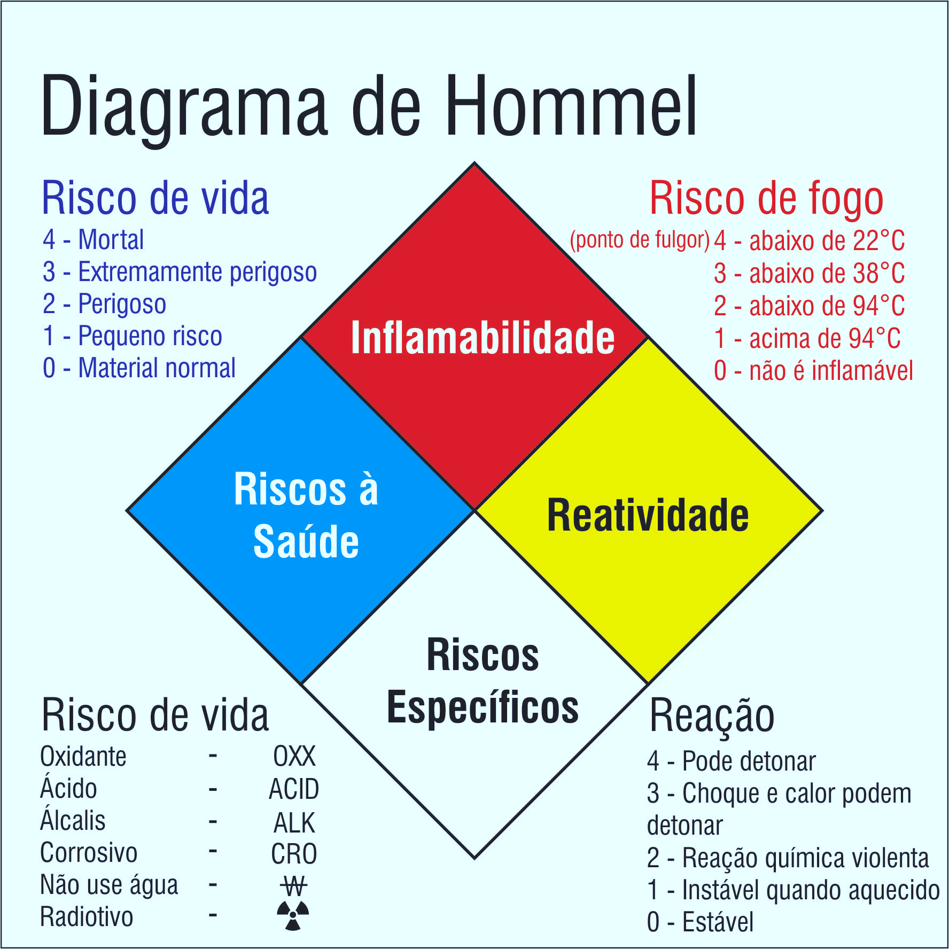

Slide 6
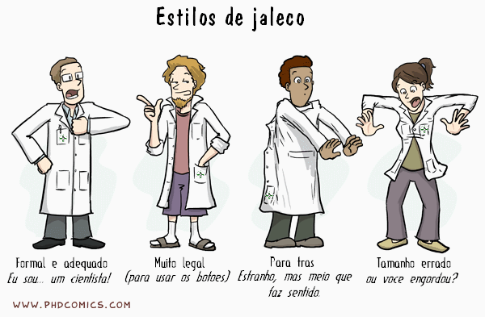
Cuidados básicos de Segurança
Não se pode deixar frascos de reagentes abertos
Usar avental de cor branca e de mangas

Slide 7
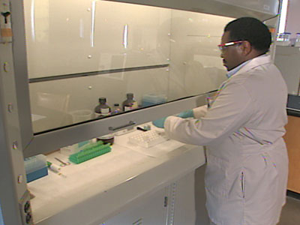
Cuidados básicos de Segurança
Não teste o odor de substâncias químicas diretamente sob o nariz
Limpar todo material e bancada
Caso ocorra algum acidente, comunicar o professor ou responsável imediatamente
Manusear substâncias voláteis dentro da capela

Slide 8
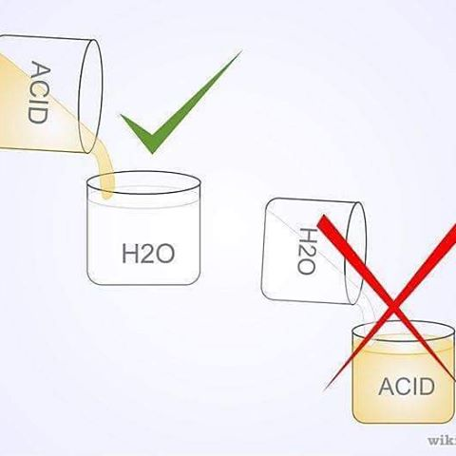
Cuidados básicos de Segurança
Não deixar reagentes inflamáveis junto à chama (ao fogo do bico de bunsen)
Nunca prove o sabor de substâncias químicas do laboratório
Não jogar material sólido dentro de pia
Quando for trabalhar com ácidos e bases, redobrar os cuidados

Slide 9
Bibliografia
http://www.marquecomx.com.br/2011/01/laboratorio-de-quimica-normas-de.html
http://cbpfindex.cbpf.br/publication_pdfs/Regras_Seg_Quim_CBPF_2011.2011_11_07_14_16_25.pdf
Diagrama de Hommel. Disponível em: <http://tprotege.com.br/blog/?p=78> Acesso em: 14/02/2019

